Slide 1

2.7 昼夜和四季变化
对生物的影响
教科版 六年级上册

Slide 2

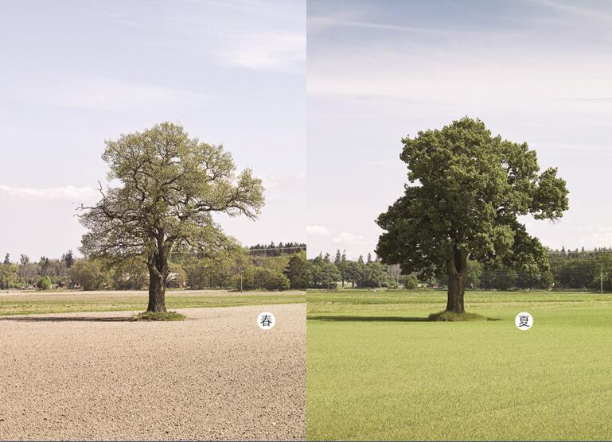
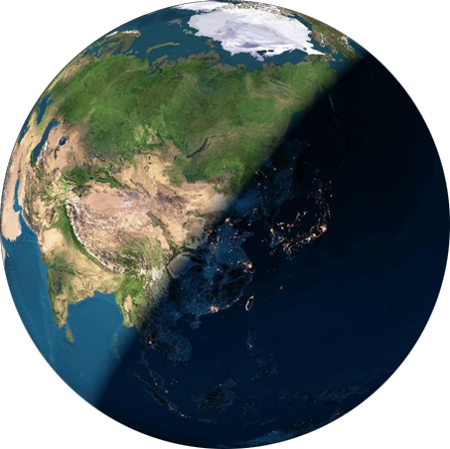
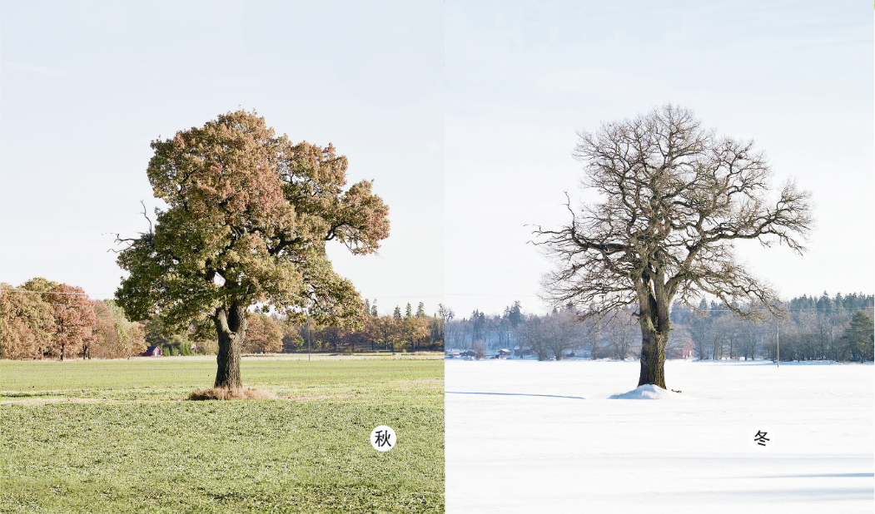
聚 焦
地球自转引起昼夜变化
地球公转引起四季变化

Slide 3
探 索
探索一：交流我们知道的昼夜交替和四季变化对生物产生的影响
 | 昼夜交替对生物的影响 | 四季变化对生物的影响
我们知道的
我们查阅的

Slide 4
探索二：了解更多昼夜交替和四季变化对生物产生的影响
(1)使用浏览器查阅权威科普网站的内容。
(2)一边阅读一边提取关键信息，分类记录在便签纸上。
活动要求
(3)写满为止，写满即贴到班级大表上，阅读他人的学习所得。
(4)限时10分钟。

Slide 5
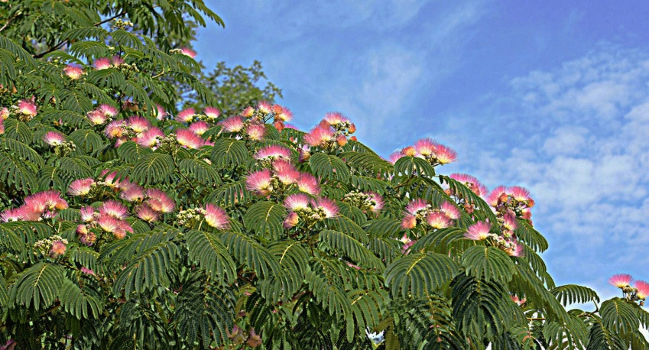
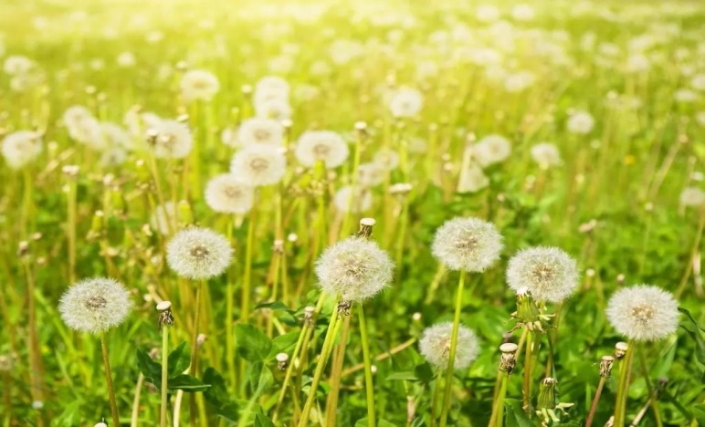
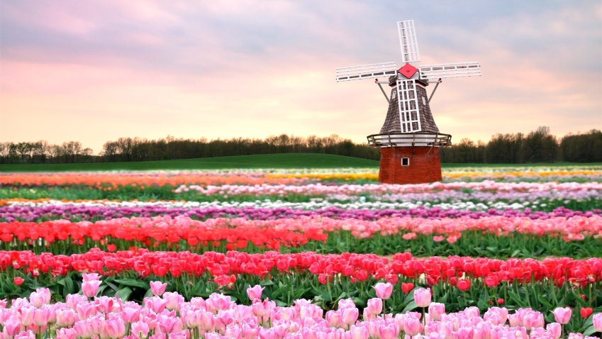
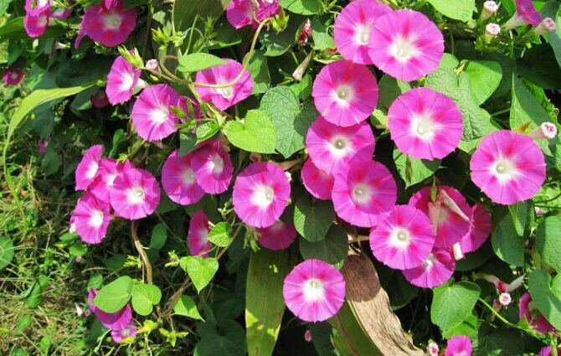
合欢花
蒲公英
郁金香
牵牛花

Slide 6
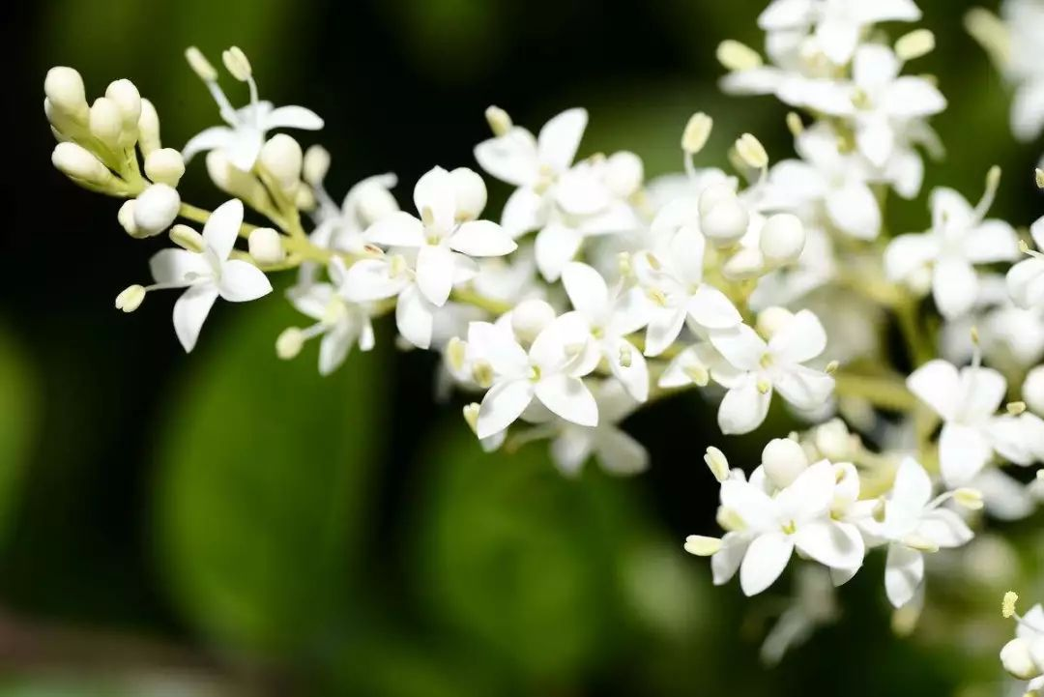
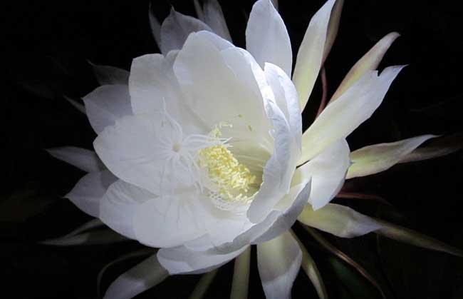
夜来香
昙花

Slide 7
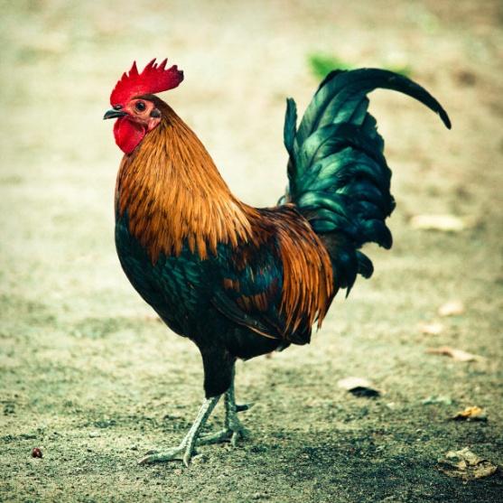
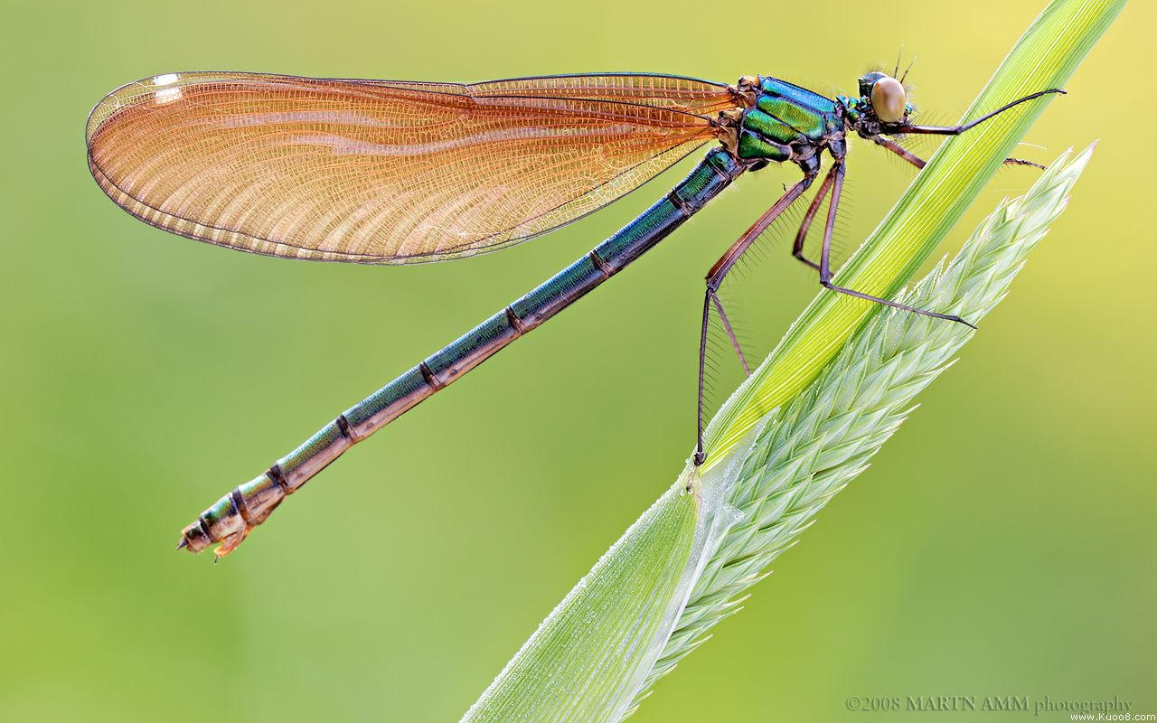
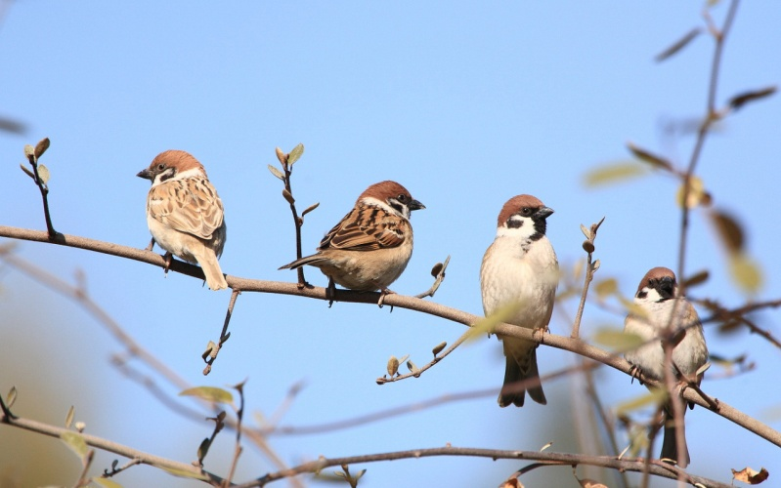
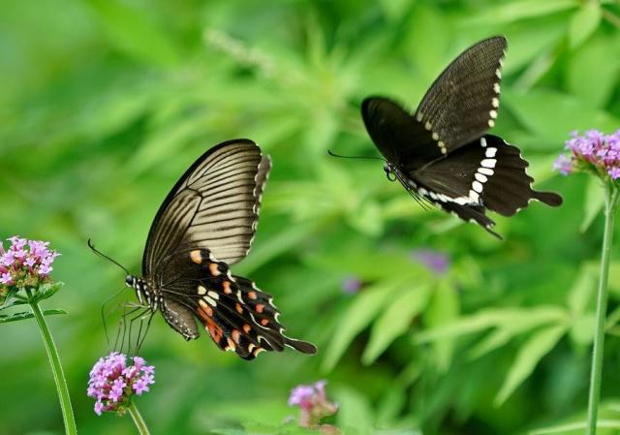
公鸡
蜻蜓
麻雀
蝴蝶

Slide 8
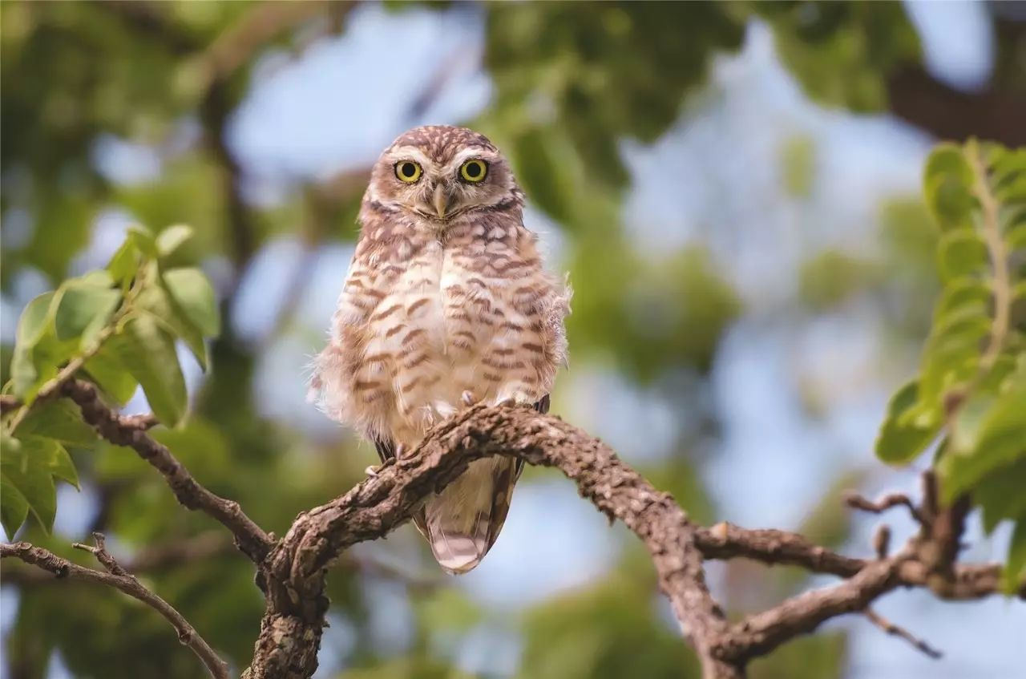
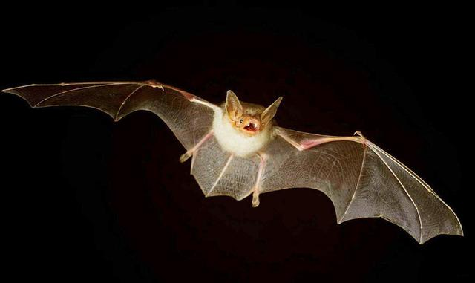
猫头鹰
蝙蝠

Slide 9

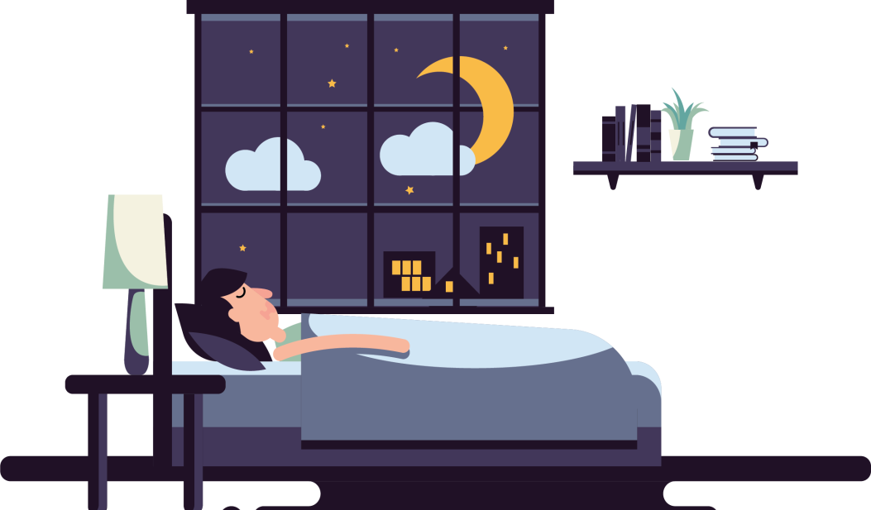
上课
睡觉

Slide 10
昼行性、夜行性
生活习性
动物
白天光合作用，晚上呼吸作用
昼夜交替
日出而作
人
植物
开放、收拢时间
日落而息
长日照、短日照
【点击观看昼夜变化对动植物的影响】

Slide 11
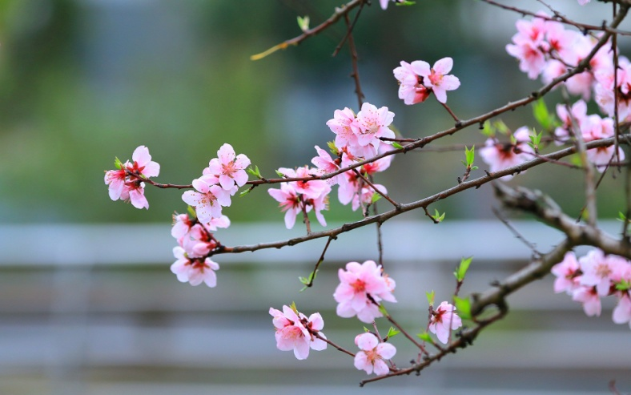
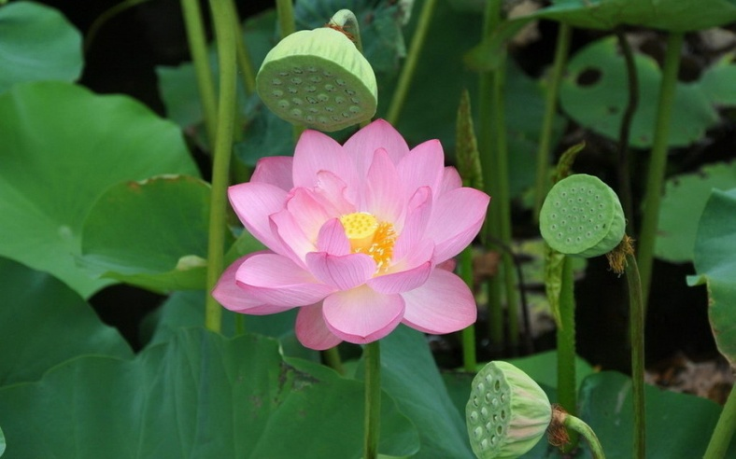
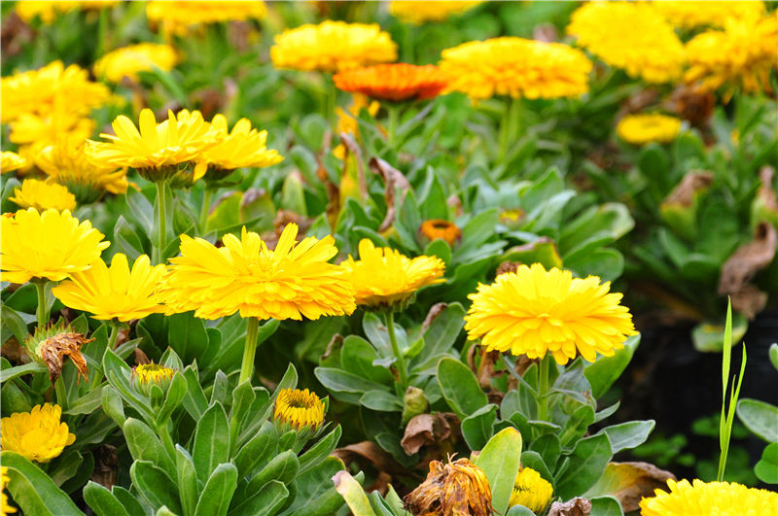
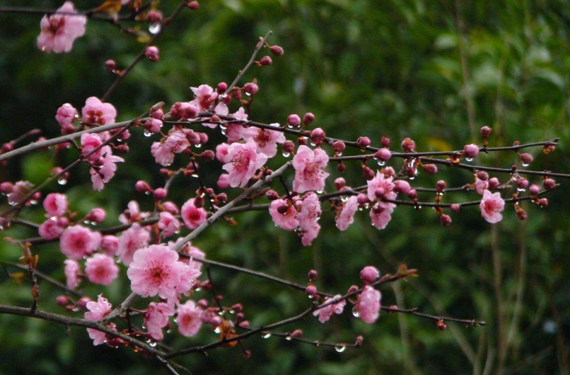
桃花
荷花
菊花
梅花

Slide 12
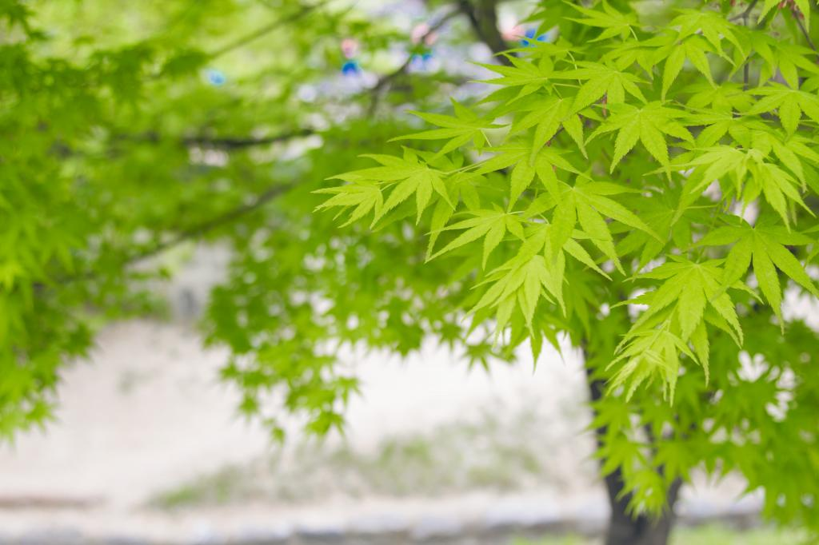
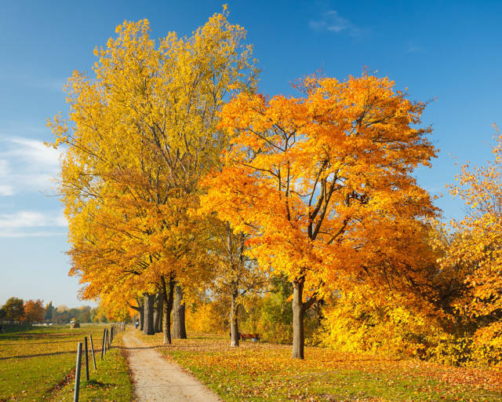
春季的枫树
秋季的枫树

Slide 13
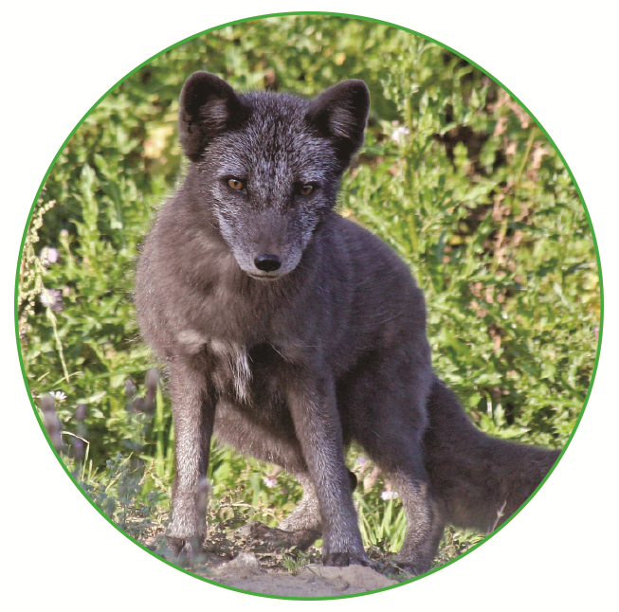
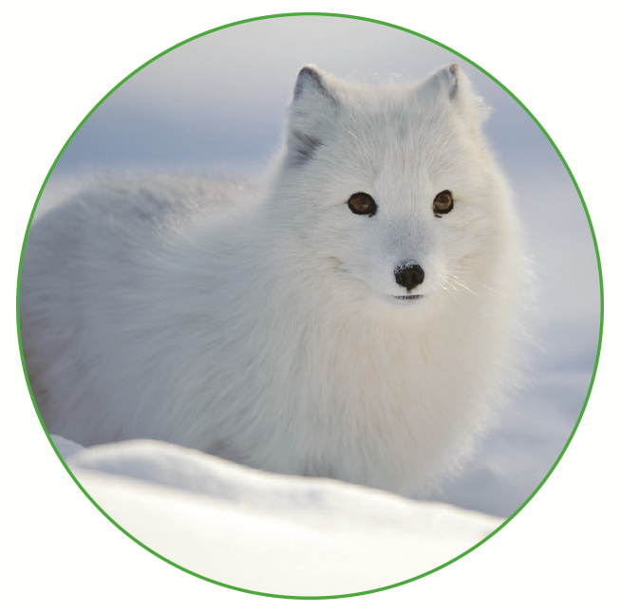
夏季的北极狐
冬季的北极狐

Slide 14
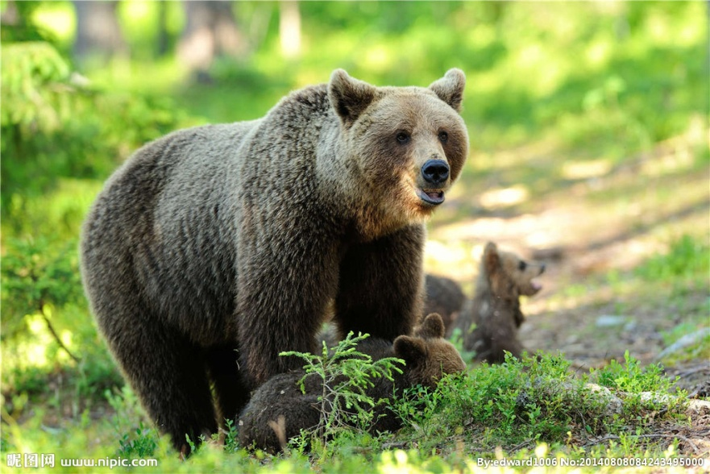
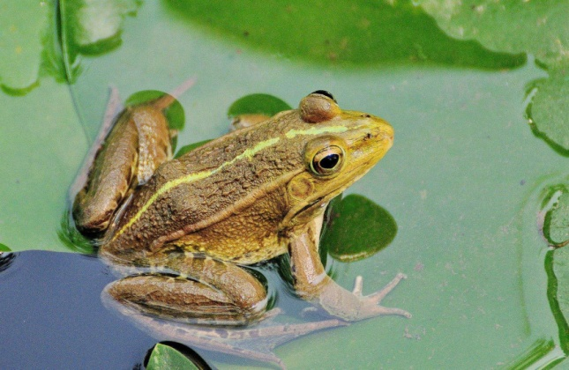
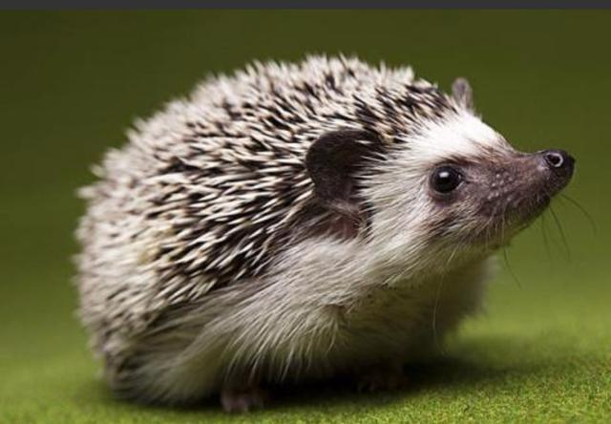
青蛙
熊
刺猬
蜗牛

Slide 15


原微信已满，
向日葵教学将启用新微信
全国各地各学科课件、教案、学案、习题、试题、教学视频、公开课、优质课。
请提前加微信，下学期更精彩...

Slide 16
饮食
着装
健康
迁徙
农业生产
人
居住
食物种类
在不同季节有不同的样貌
繁衍
动物
换毛
植物
冬眠、夏眠
四季变化

Slide 17
研 讨
通过收集资料，我们知道了昼夜交替和四季变化对生物还有哪些影响呢？

Slide 18

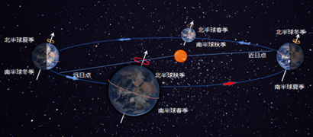


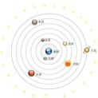
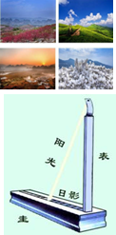
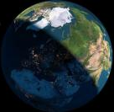
总结本单元我们认识到的地球运动的知识
方向：
自西向东
周期：
24小时
方向：
自西向东
轨道：近似正圆的椭圆轨道，存在近日点、远日点
周期：
一年
绕轴自转
地轴：倾斜
运动方式
运动方式
地球
证据：傅科摆
证明
自转
历史上地球运动模型
公转
地轴倾斜方向不变
形成了
形成了
托勒密地心说
哥白尼日心说
形成了正午影长、太阳高度、
日照时长、气温、气候的四
季变化，南北半球季节相反。
古人用圭表测量四季的影长，
夏至日太阳高度高，影子最
短；冬至日太阳高度低，影
子最长；春分、秋分影子居中。
昼夜交替现象
不同的地方迎来黎明的时间不
同，东边比西边先迎来黎明。
日月星辰东升西落现象。
影响着
地球生物的生长规律、生活习性与生命周期等
影响着

Slide 19
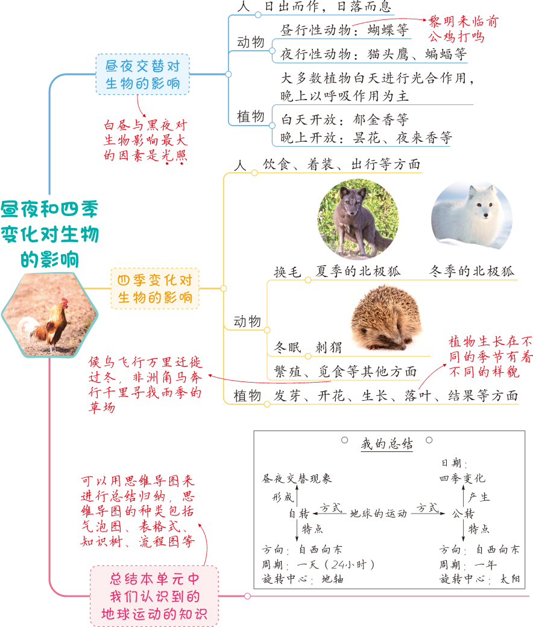
课堂小结
【点击图片可放大】

Slide 20
